Slide 1
OPIS ZAŁOŻEŃ PROJEKTU
Cyfrowy szpital - zapewnienie interoperacyjności danych, systemów poprzez cyfryzację procesów back–office w Instytucie Matki i Dziecka

Slide 2
Cyfrowy szpital - zapewnienie interoperacyjności danych, systemów poprzez cyfryzację procesów back–office w Instytucie Matki i Dziecka
Wnioskodawca: Minister Zdrowia
Beneficjent: Instytut Matki i Dziecka
Partnerzy : -
Źródło finansowania :
FERC 02.01 Wysoka jakość i dostępność e-usług publicznych Budżet Państwa część 46, 84
Całkowity koszt projektu: 4 100 000 zł
Planowany okres realizacji projektu: 03.2024 – 12.2025

Slide 3
Przedmiot PROJEKTU
Wdrożenie e-Usług odpowiadających potrzebom interesariuszy
Przebudowa i rozszerzenie systemów informatycznych w zakresie obsługi administracyjno – medycznej, ​
Usprawnienie pracy i zarządzania poszczególnymi procesami oraz obszarami​ w Instytucie Matki i Dziecka
Automatyzacja procesów administracyjnych, w tym obejmujących kontakty​ z interesariuszami. ​

Slide 4
Cele PROJEKTU, cele strategiczne, korzyści
Zwiększenie poziomu dojrzałości cyfrowej poprzez wdrożenie nowoczesnego, zintegrowanego systemu ewidencyjno – raportowego umożliwiającego pracę zdalną (na odległość) oraz z wykorzystaniem urządzeń mobilnych (telefony, tablety).​
Ucyfrowienie procesów obsługi klientów wewnętrznych poprzez cyfrową automatyzację powtarzalnych procesów „back-office”.​
Cel strategiczny:
Cel 2 Programu Zintegrowanej Informatyzacji Państwa: Wzmocnienie dojrzałości organizacyjnej jednostek administracji publicznej oraz usprawnienie zaplecza elektronicznej administracji (back office)

Slide 5
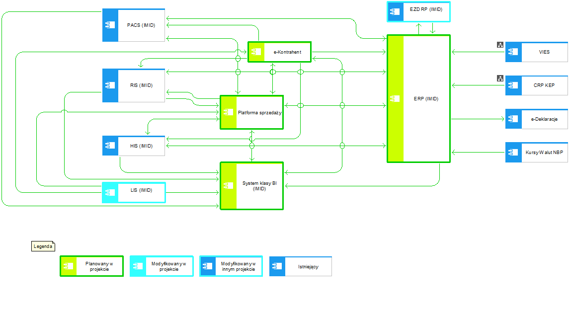
ARCHITEKTURA
Widok kooperacji aplikacji

Slide 6
Dziękuję za uwagę

